Slide 1

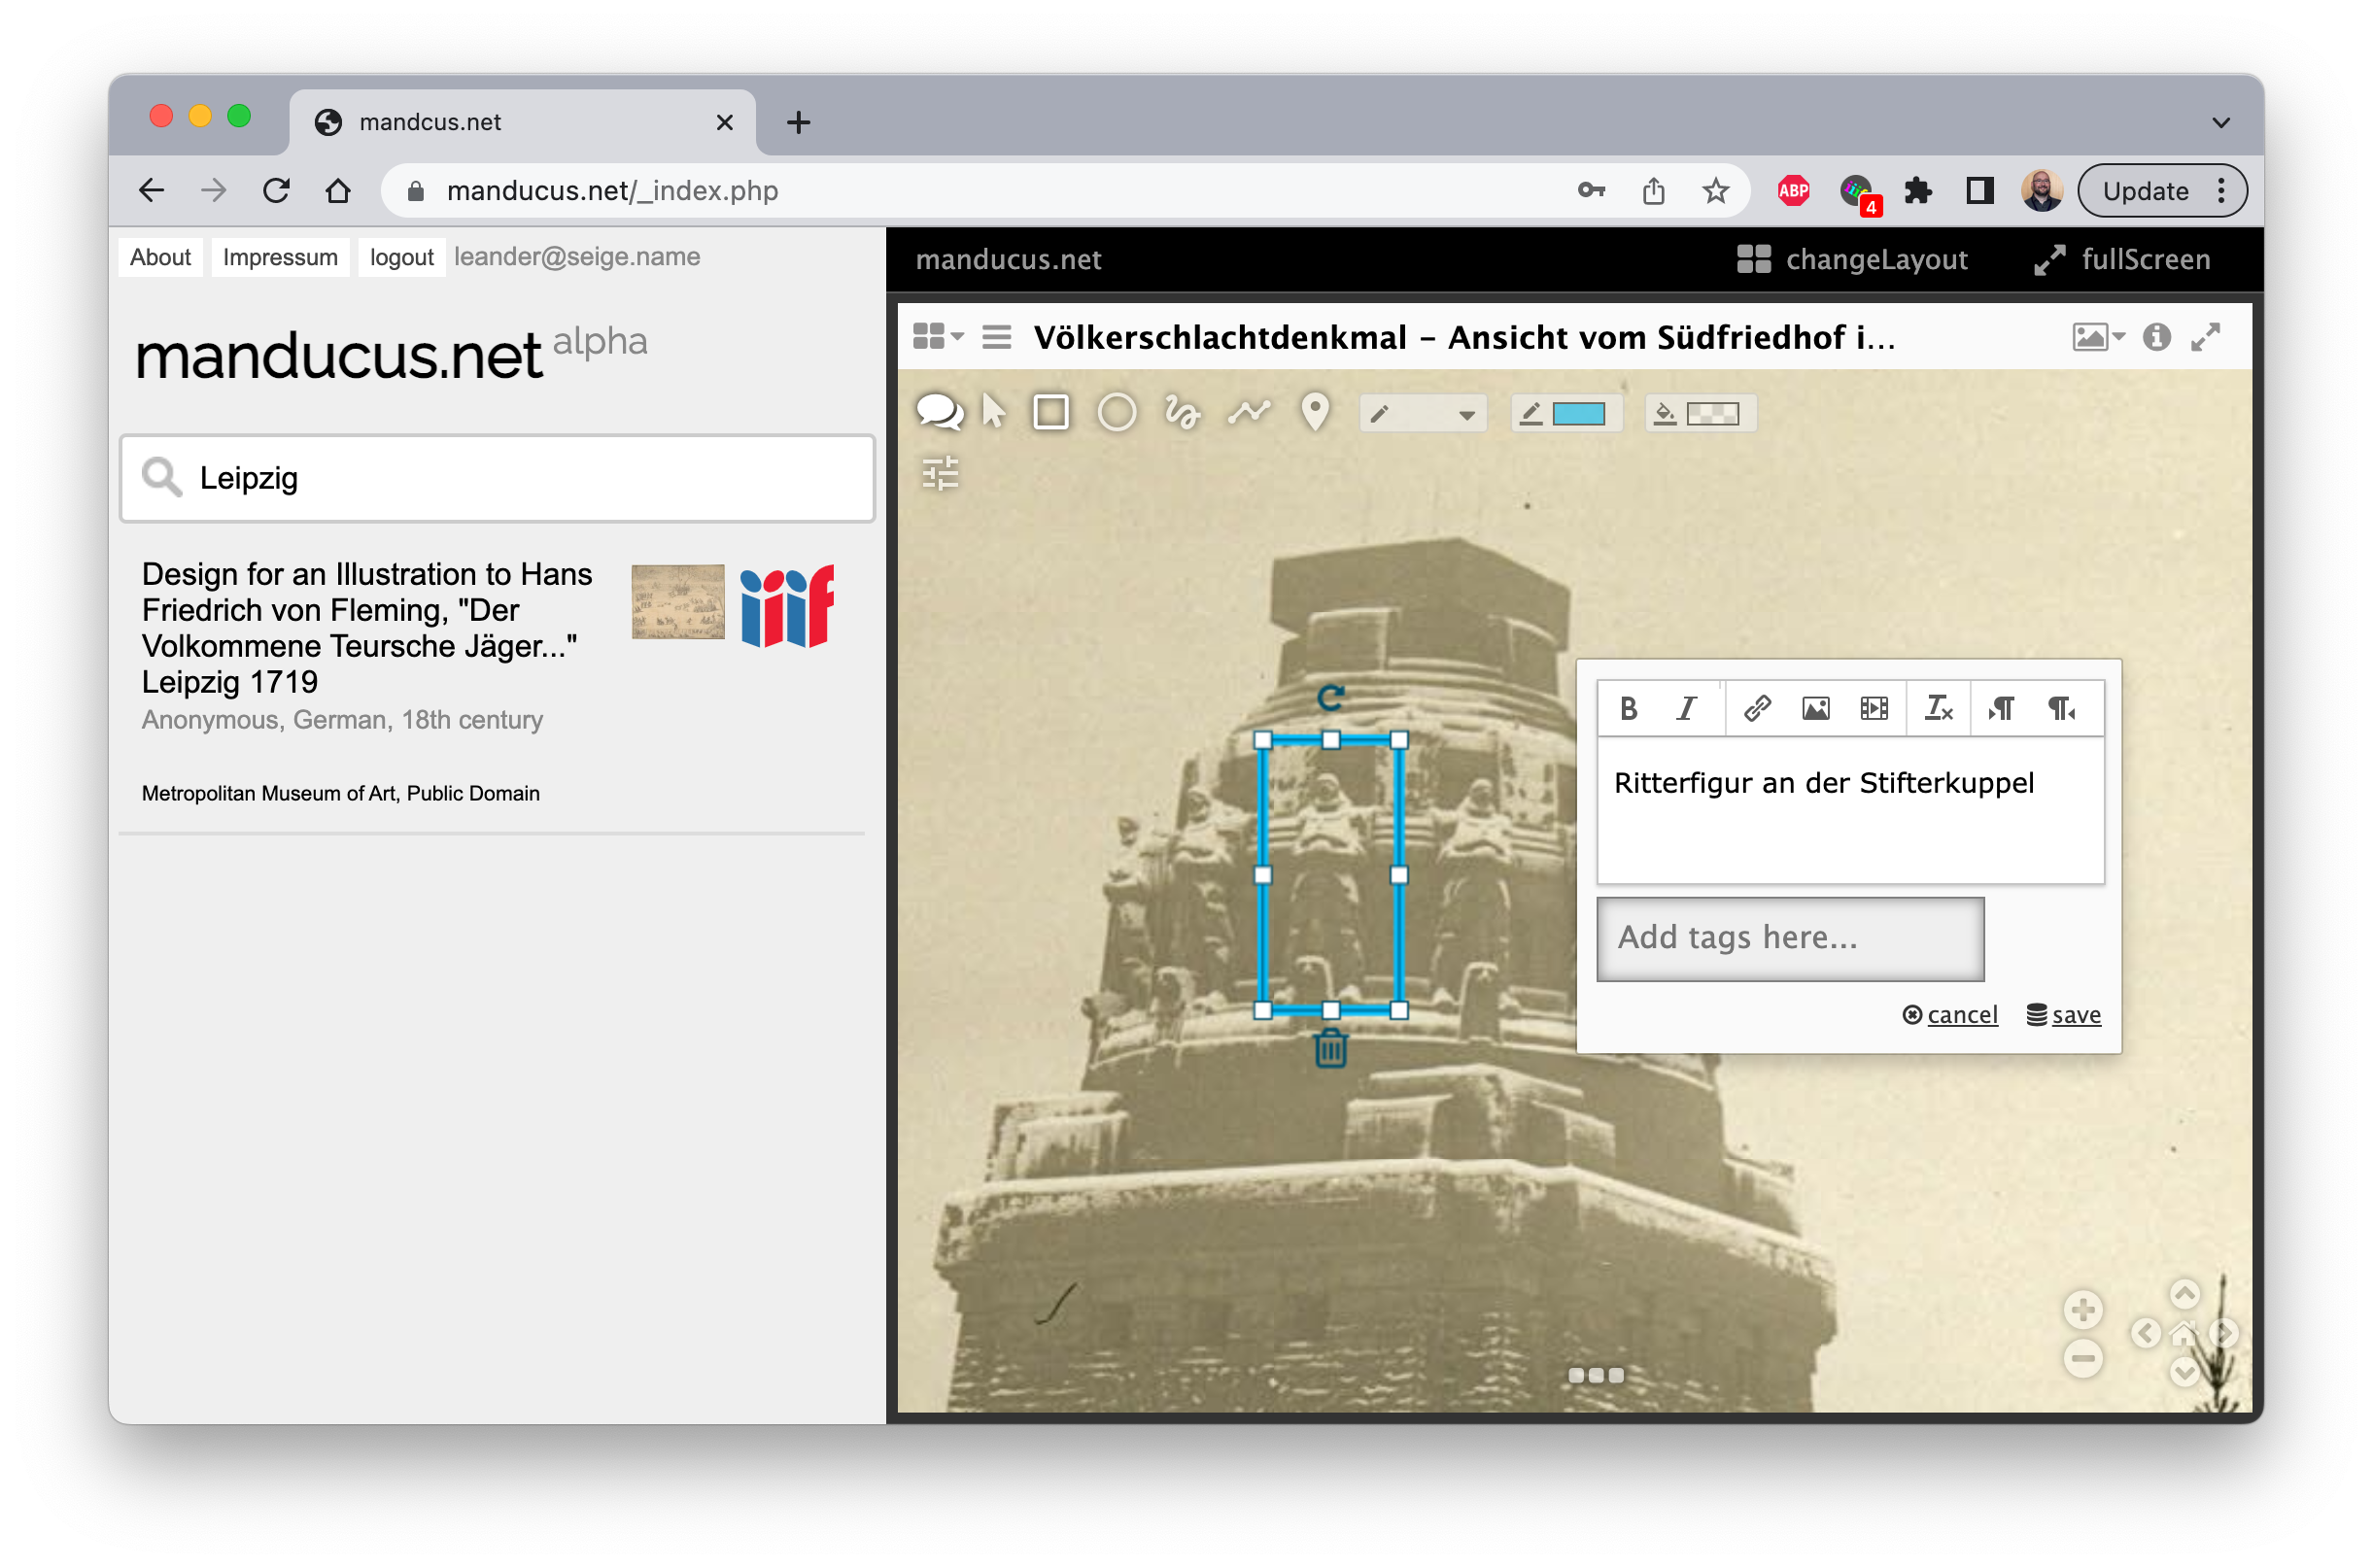
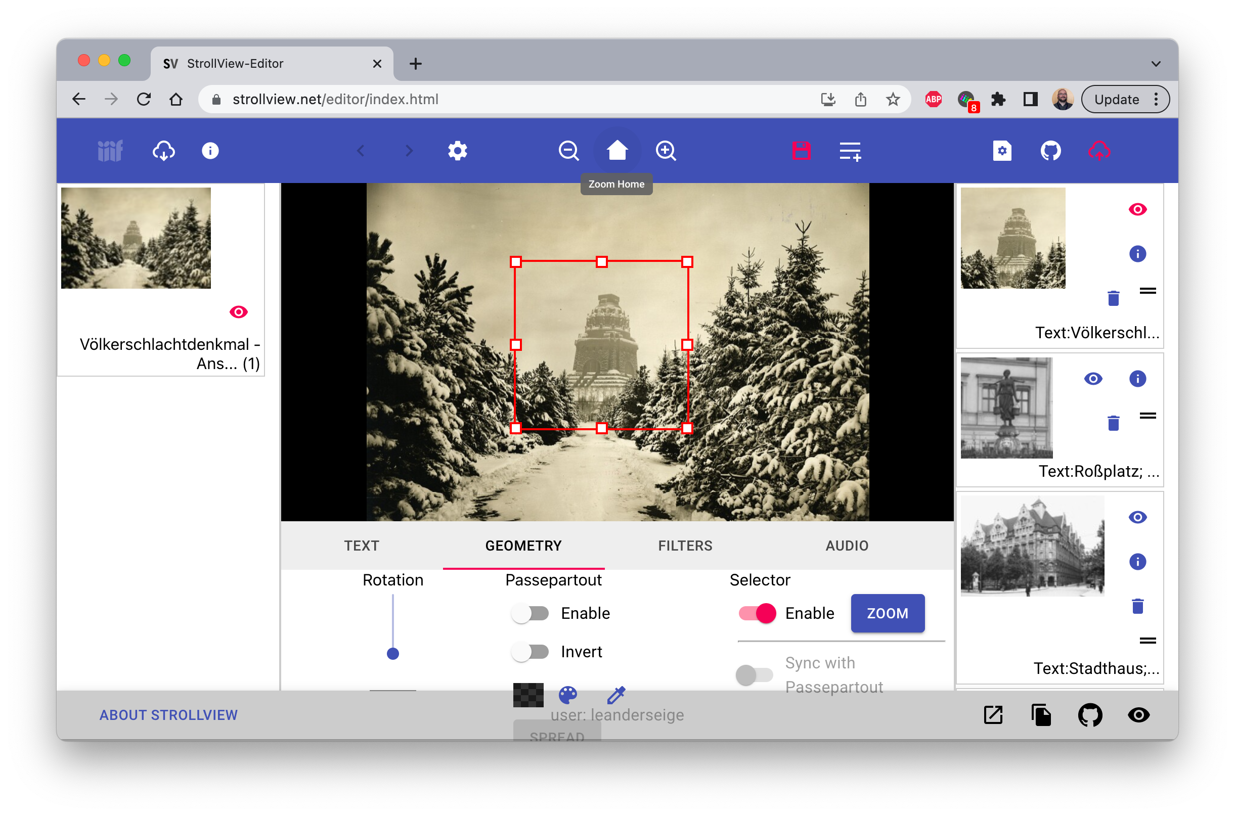
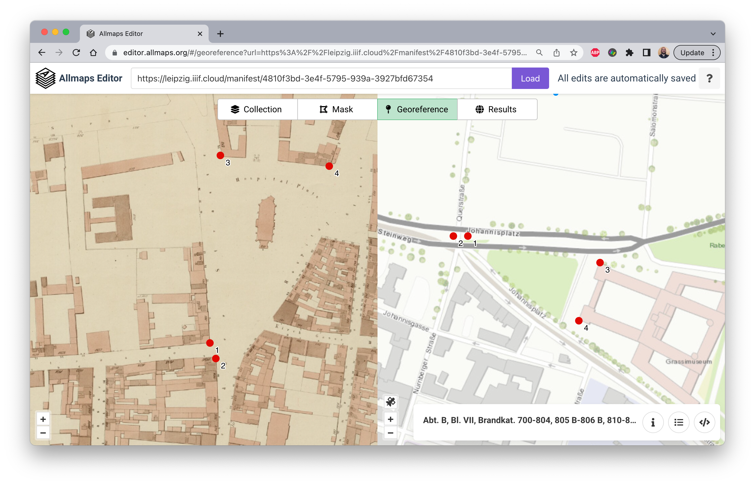
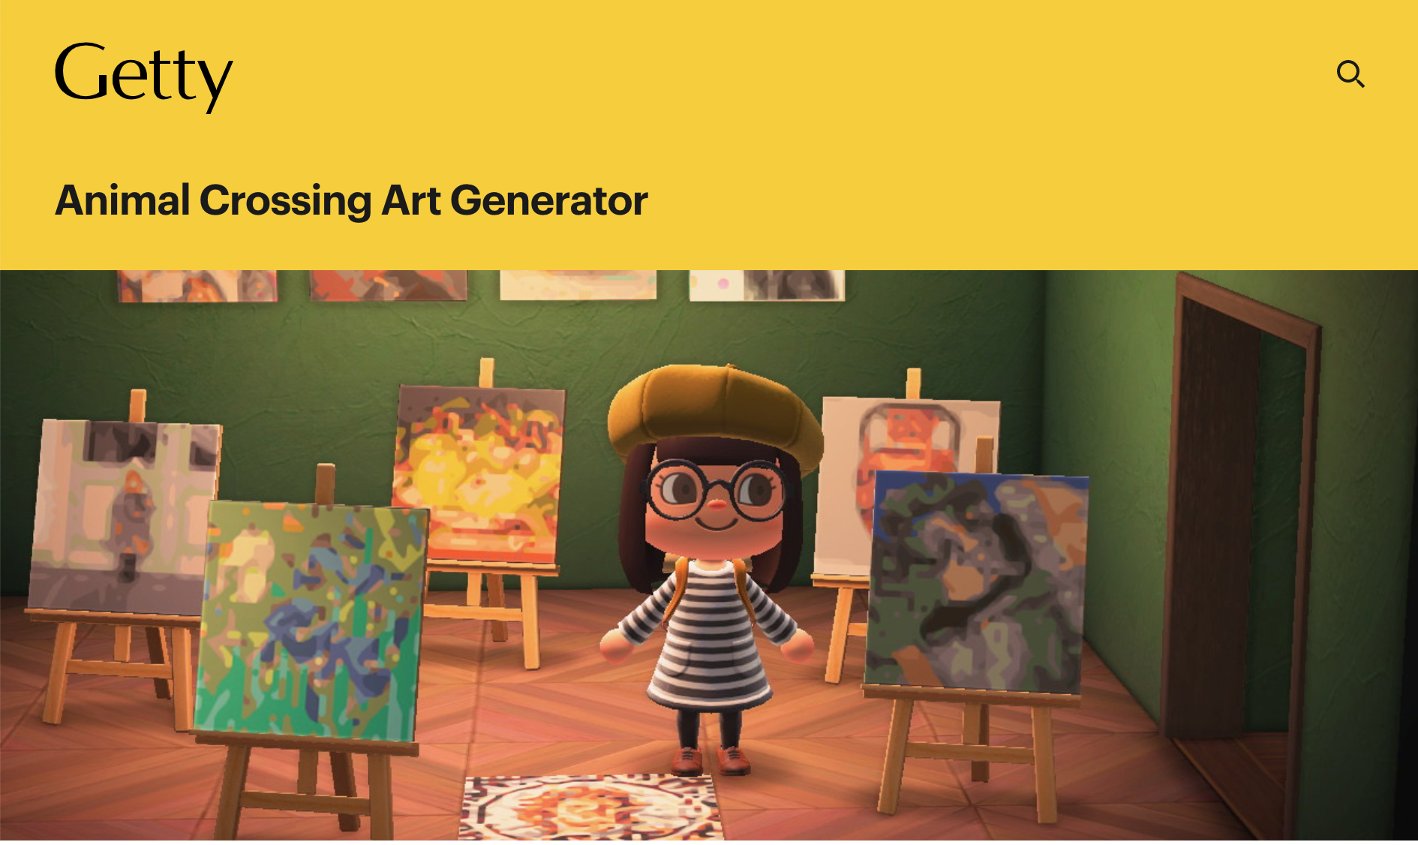
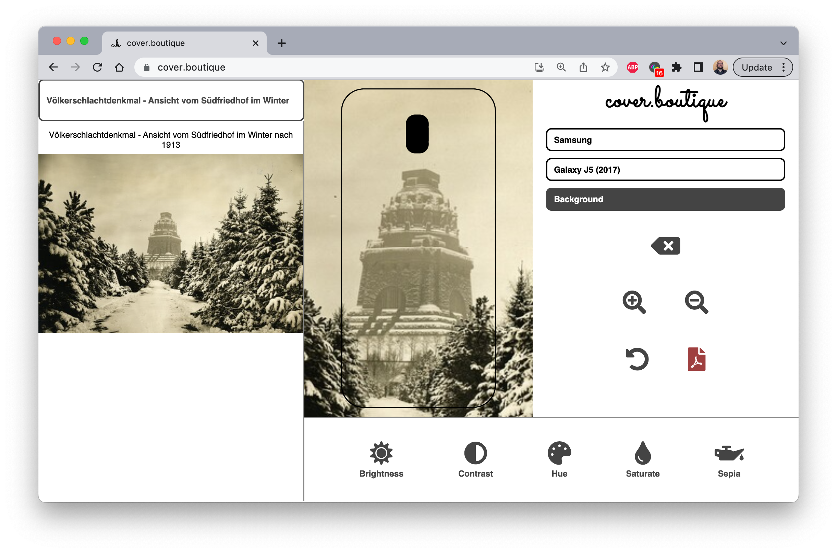
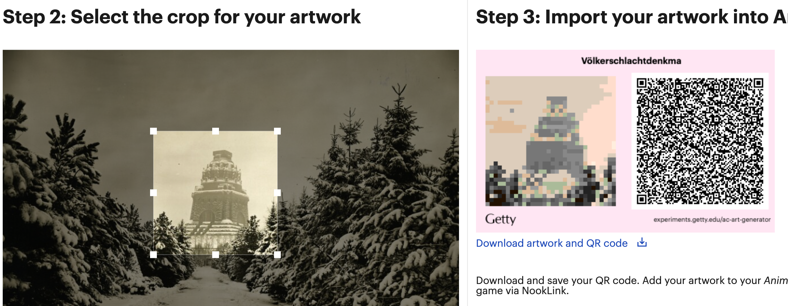
Interoperabilität für Leipzigs Kulturdaten – https://leipzig.iiif.cloud
Das Projekt realisiert einen Server, der das Open-Data-Portal der Stadt Leipzig kompatibel mit den Repositorien und Anwendungen international bedeutender Kultureinrichtungen macht, indem er den API-Standard IIIF implementiert.
Leander Seige https://github.com/leanderseige/iiif-leipzig-opendata
Research Workspaces und
Digital Humanities
Edutainment und
Storytelling
Annotieren
Georeferenzieren
Transkribieren
Übersetzen
Kombinieren
Kreieren

